Slide 1

Présentation du budget
David Varoso Gomes & Dylan Berney
Notes:
Dylan et David
Coucou, Bonjour à tous UwU

Slide 2




C’est QUOI ?
Tout en un
Le moins cher
Temps de Recherches
Notes:
David
Qu’est-ce que vous recherchez quand vous achetez sur internet ?
Le moins cher en général
Mais cela prend du temps de recherche
Notre produit fait les 2 !!!!

Slide 3
Budget
Chiffre d’affaires
2025
2026
2027
33’000 CHF
165’000 CHF
660’000 CHF
Nombre de vente mensuel 2025 : 100
Nombre de vente mensuel 2027 : 2000
Nombre de vente mensuel 2026 : 500
Notes:
Dylan
Augmentation d’utilisateur exponentielle, 100>500>2000

Slide 4
Budgets
PRAMV
Prix moyen entre 20 CHF et 80 CHF :
50 CHF
Réduction moyenne par achat :
30 CHF
Prix moyen final par clé : 20 CHF
2025
2026
2027
24’000 CHF
120’000 CHF
480’000 CHF
Notes:
Dylan
Etant donné que les produits peuvent varier en prix, nous avons pris une moyenne pour faire nos calculs, entre 80 et 20 CHF
Ce qui nous donne le PRAMV(Prix de revient d’achat) suivant avec donc 100, 500 et 2000 ventes par mois pour les 3 années

Slide 5



Budget
Quelques Chiffres
Prix moyen entre 20 CHF et 80 CHF :
50 CHF
Réduction moyenne par achat :
30%
Prix moyen final par clé : 20 CHF
50 CHF 30% 20 CHF 55% 27,5 CHF 7,5 CHF
Notes:
David
Icones
Steam/Magasin physique > Réduction > Achat/Prix d’achat > Attente que le prix remonte > Site web gamerscan avec clés au prix réduit > Prix de revente sur le site web

Slide 6
Marge Brute
Prix de revente moyen
27,5 CHF
Bénéfices moyens par revente
27% MB
7,5 CHF
Bénéfice moyen par revente
20 CHF
Notes:
David

Slide 7
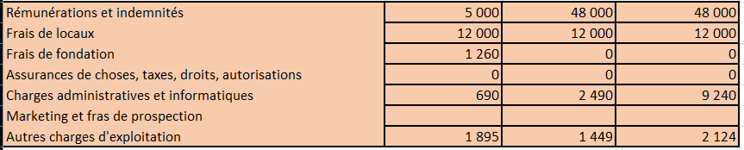
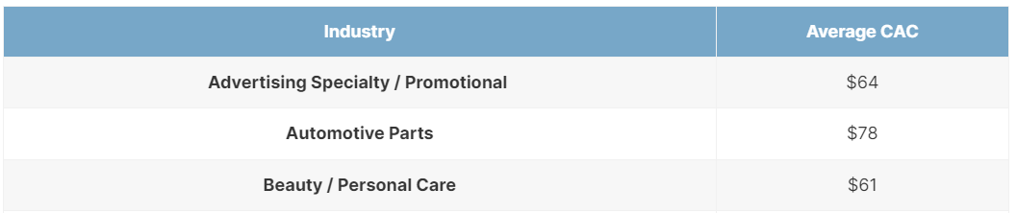
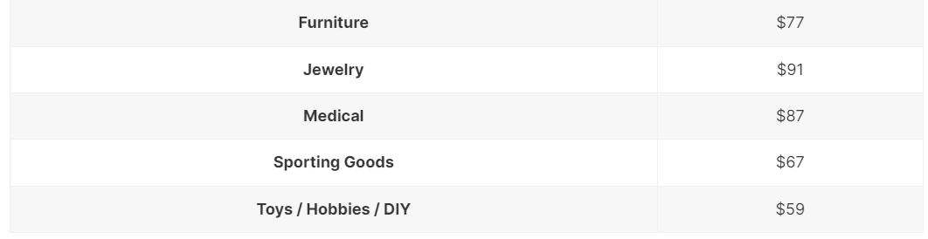
Charges d’exploitation
Détails et explications
Rémunérations et indemnités
Frais de locaux
Charges administratives
Publicité et Marketing
Autres charges
Notes:
David
Place que c’est notre OPEX si besoin de meubler
Détails et explications
Rémunérations et indemnités: De 5000 CHF à 48’000 CHF (Site web 5k et 48’000 = 2000 de salaire pour 2 personnes, pas de salaire 1ere année)
Frais de locaux : Petit local à 1000 CHF de loyer
Charges administratives : Frais de remboursements ~ 5% des ventes + Service après-vente, 450 par mois
Maintenance du site web, licences et hébergements, 240 par mois
Publicité et Marketing : 100 par mois de pub google, indicateur COCA dur à définir car inondation par de pub ciblée
COCA Moyen pour un site de e-commerce : 59$ selon source internet
Autres charges : ~ 10% des autres charges

Slide 8
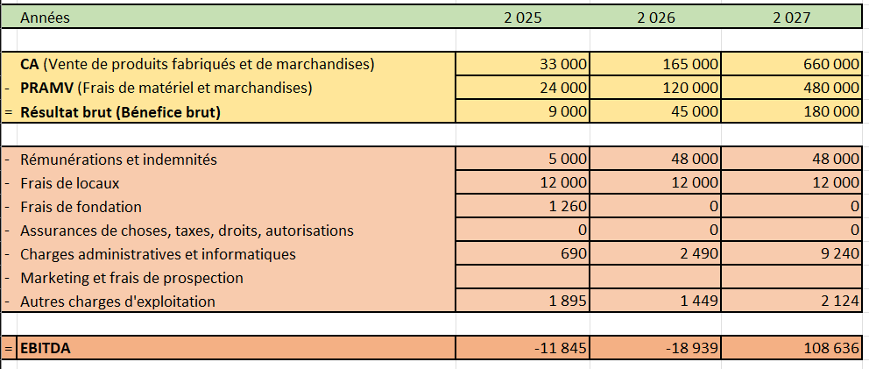
EBITDA
Notes:
Dylan et David
Chiffres avec Nombre de vente mensuel 2025 - 100
2026 - 500
2027 – 2000
Avec notre popularité prévue, nous ne sommes pas en positif lors des 2 premières années
Négatif 1ère et 2ème années, 3éme up avec VOTRE investissement

Slide 9

Investissement
50’000 CHF
Marketing, Publicité, Partenariats
Notes:
Dylan

Slide 10
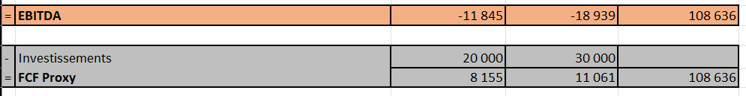
FCF Proxy
Notes:
Dylan
Place que c’est le CAPEX si stylé
On a également fait un plan de trésorerie, si vous êtes intéressé par cela on peut vous le fournir en annexe
En plus de notre IBAN

Slide 11
MERCI de votre attention
Questions ?
Notes:
Capex: investissements – bilan (machine de prod, actif servant au développement de l’activité) – charge reconnue par l’amortissement en fin d’année – plutôt financé par des tiers (leasing, emprunt bancaire) – apparaît dans le CFC Proxy comme investissements - montants importants
Opex: charges d’exploitations – compte de résultat (PP) – charge reconnue entièrement et immédiatement dans l’année – plutôt financé par la rentabilité de l’entreprise (autofinancement) – apparaît dans le budget qui sera validé par la direction – montants variés
MB: différence entre le chiffre d’affaires et le prix de revient de marchandises / services vendues. Permet de couvrir les frais d’exploitations (Opex). Chaque secteur activité a une MB attendue.
EBITDA: donne la rentabilité de l’entreprise. Combien de cash elle génère avant intérêts (sur emprunt ou prêt), impôt, revalorisation comptable et amortissement. Ce montant est utilisé pour valoriser les entreprises lors de leurs ventes.
CFC Proxy: indique le montant de liquidité qu’il faudra sortir pour un investissement parti uliers en Capex.
SPM : Soupirs par minute
BFR: Besoin en fonds de roulement – besoin de cash par mois / dans une période – financé soit par un emprunt demandé à des tiers (actionnaires c’est possible mais pas leur rôle). Par ex: emprunt, ligne de crédit, ATF, «apport capital», etc. → obtenu par les encaissements moins les dépenses
Trésorerie: tenue des liquidités dans la période. Différence avec un budget, les montants s’entendent TVA comprise et les dates prévues d’encaissements des clients et de paiements des créanciers sont essentiels à sa construction.
Investissements: montant dépensé dans un actif qui produira un effet positif sur la rentabilité de l’entreprise à long terme. Ex: ligne de production, développement d’un app, flotte de véhicule pour compagnie de taxi, etc.

Slide 12

INFORMATION M.BERNEY
IBAN : CH 0900 0000 1467 6583 7
TWINT : 078 474 18 35

